Slide 1
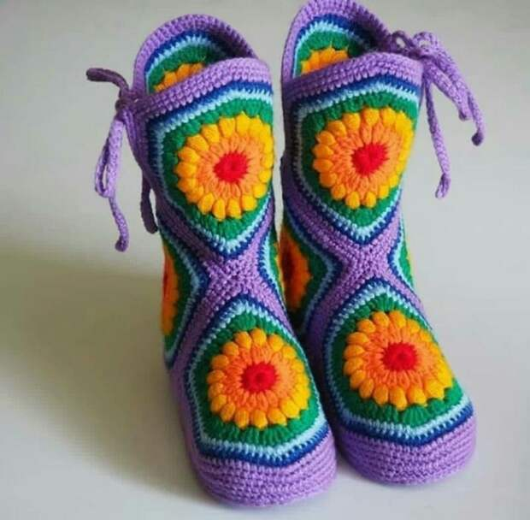
ГАУ «КЦСОН города Каменска-Уральского».
Школа пожилого возраста
по направлению
«Декоративно прикладное творчество»
на тему «Тапочки из шестигранников».
Специалист по социальной работе Самигуллина Светлана Кираматовна

Slide 2
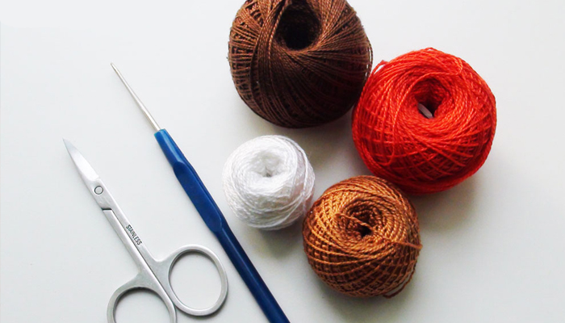
Необходимые материалы:

Slide 3
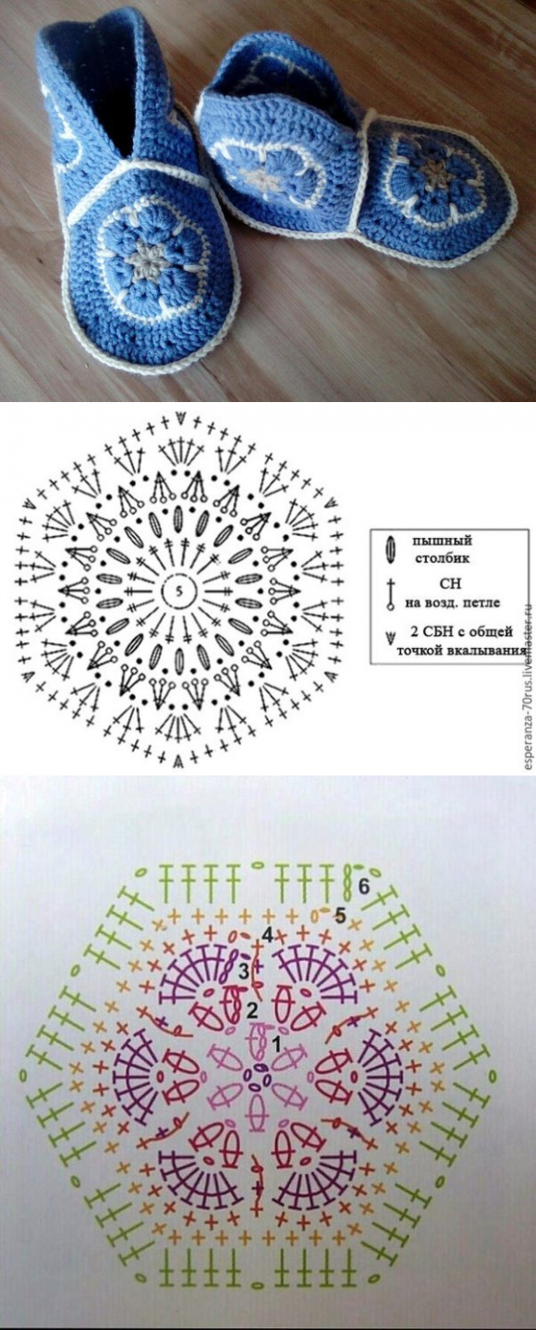
Схема вязания

Slide 4
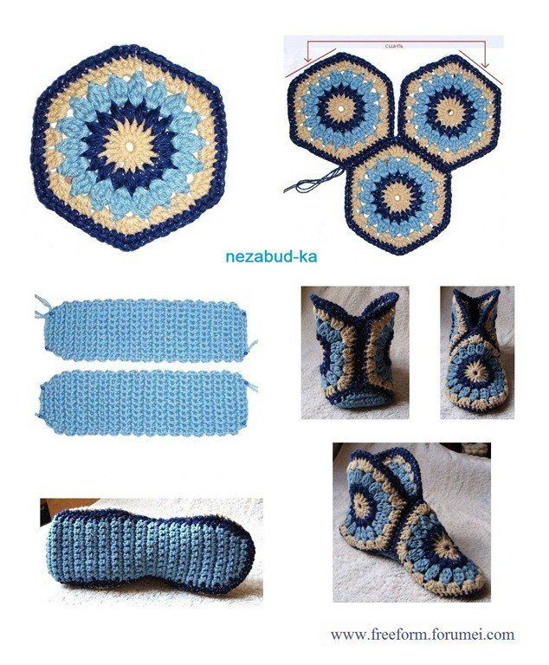
Способ соединения:

Slide 5
Спасибо за внимание!
Используемая литература по данной теме:
www.freeform.forumel.com

